Slide 1
Chapitre 6 - Participer au recrutement et à l'intégration
6. Intégrer le salarié
L’intégration est l’aboutissement du processus de recrutement.
C’est une étape importante, trop souvent négligée.
Le premiers critère de sélection évoqué des dirigeants, est la capacité du salarié à s’intégrer dans une équipe de travail.
Il est plus facile de compenser un manque de compétences techniques, qu’un manque de qualités relationnelles.
Un salarié qui ne s’intègre pas peut constituer une source de tensions nuisibles au bon fonctionnement du service.

Slide 2
Chapitre 6 - Participer au recrutement et à l'intégration
Cette étape permet au nouveau salarié de trouver ses repères et d’être rapidement opérationnel.
Pourquoi ?
Éviter le turnover
Valider l’embauche
Éviter les conflits
Éviter les erreurs, être efficace
Comment ?
Accueillir
Encadrer (tuteur)
Organiser la prise de poste
Valider les compétences
Intégration du nouveau salarié

Slide 3
Chapitre 6 - Participer au recrutement et à l'intégration
Une bonne intégration exige une bonne organisation et une participation active de l’entreprise et de ses responsables.
Deux éléments facilitent l’intégration
l’adaptation des compétences L’expérience et la formation acquises ne recouvrent pas toujours celles exigées par le nouvel emploi.
=> Une formation, un tuteur et un temps d’adaptation peuvent être nécessaires.
l’accueil et l’intégration à l’équipe de travail
L’accueil est matériel et psychologique.

Slide 4
6.1. Accueillir
Les premières impressions sont durables, c’est la raison pour laquelle le premier jour est un moment important.
C’est une situation stressante et déstabilisante pour le nouveau salarié, qui va découvrir un nouvel environnement, de nouveaux collègues et un nouveau travail.
Il doit être rassuré notamment par un sentiment de reconnaissance et d’appartenance (voir pyramide de Maslow).
Physiologique
Sécurité
Reconnaissance / estime
Accomplissement réalisation
Appartenance
Les clés de la réussite Matériel : donner les moyens nécessaires à la prise de poste : bureau, chaise, matériel, logiciels, téléphone, accès réseau... Psychologique : découvrir l'environnement de travail, les règles de la vie de l'entreprise, les collègues lorsqu'il y en a et leurs rôles dans l'entreprise...

Slide 5
Chapitre 6 - Participer au recrutement et à l'intégration
6.2. Accompagner
Le salarié doit être accompagné au cours de la phase d’adaptation au poste et aux responsabilités, afin de le rassurer et d’éviter les erreurs qui nuiront à son intégration.
Les clés de la réussite Adjoindre éventuellement un tuteur (non hiérarchique) ou un coach chargé de conseiller et de répondre rapidement aux questions. Il est important que le tuteur ou le coach soit volontaire, disponible et expérimenté, avec l'envie de transmettre son savoir-faire et ses connaissances. Faire travailler le salarié en doublon avec un salarié expérimenté. Inscrire le salarié à une formation interne ou externe, etc.

Slide 6
Chapitre 6 - Participer au recrutement et à l'intégration
6.4. Mettre en place une procédure d’accueil et d’intégration
L’entreprise doit mettre en place une procédure d’accueil et d’intégration.
Cette tâche est encadrée par le service des ressources humaines.
Elle doit permettre au salarié de s’intégrer naturellement dans l’organisation et de lui assurer une adaptation rapide à ses missions.
Plus ce processus est de qualité et plus le nouvel arrivant atteindra les objectives souhaités.

Slide 7
Chapitre 6 - Participer au recrutement et à l'intégration
Étape 1 : Préparer l’accueil
Il est important que l’employé soit reçu, qu’il trouve un environnement accueillant et professionnel, qu’il puisse constater dans les actes qu’il est effectivement attendu.
Tâches à réaliser Confirmer le lieu, la date, l’heure et le nom de la personne en charge de l’accueil. Informer les salariés de l’arrivée d’un nouvel employé. Préparer le poste de travail : local, bureau, chaise, ordinateur, téléphone, espace numérique, fournitures administratives, etc. Préparer les documents à remettre ou à faire signer par le nouveau salarié. Préparer la présentation de la société : informations sur l’entreprise (valeurs, objectifs, employés, etc.) Sélectionner et préparer une personne-ressource à laquelle le salarié pourra se référer (coach, tuteur, parrain).

Slide 8
Chapitre 6 - Participer au recrutement et à l'intégration
Étape 2 : accueillir
Tâches à réaliser Présenter : les missions, valeurs et objectifs de l’entreprise ; l’organisation de l’entreprise et y situer l’employé ; les règles de fonctionnement et les processus à respecter : règlement intérieur, charte informatique et déontologique, charte qualité, etc. ; les collègues et les locaux de l’entreprise ; le plan personnel de formation, destiné à favoriser l’adaptation à l’emploi ; les personnes-ressources auprès desquelles il pourra obtenir de l’aide et du soutien (parrain, tuteur ou coach) ; l’espace de travail et les outils informatiques mis à disposition. Vérifier que l’employé et son supérieur hiérarchique sont en phase sur leurs attentes respectives relatives aux responsabilités, aux tâches et aux rôles.

Slide 9
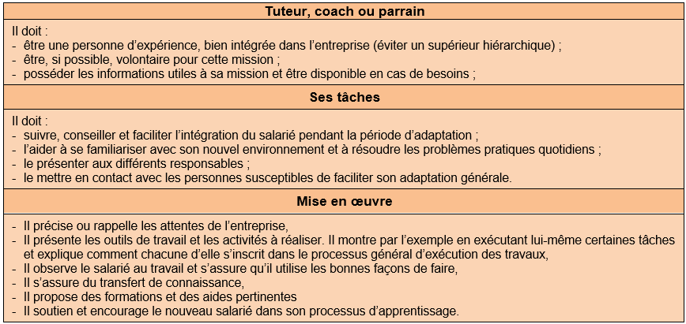
Étape 3 : intégrer
Cette étape manque souvent de préparation dans les PME et peut laisser un sentiment mitigé chez le nouveau salarié.

Slide 10
Chapitre 6 - Participer au recrutement et à l'intégration
Étape 4 : suivre l’intégration
Cette étape consiste à s’assurer que les objectifs initiaux sont atteints. Le suivi est réalisé par le tuteur, le supérieur hiérarchique ou le responsable du personnel. Le service RH coordonne cette étape.
Les étapes du suivi
Obtenir l’avis du tuteur sur les objectifs fixés ;
Obtenir l’avis du superviseur sur les objectifs fixés ;
Obtenir l’avis du salarié sur les objectifs fixés, sur sa satisfaction face à son intégration, son bien-être au travail et ses perceptions actuelles ;
Organiser une réunion de mise au point afin de répondre aux questions et de soutenir l’employé ;
Identifier les besoins de formations liés à l’emploi.

